Slide 1







宣传部算分常用函数汇总
制作人：Region
日期：2024/12/22

Slide 2


RANK
TRIMMEAN
宣传部算分常用函数汇总
AVERAGE
SUM

Slide 3
RANK

Slide 4

RANK
简介

Slide 5
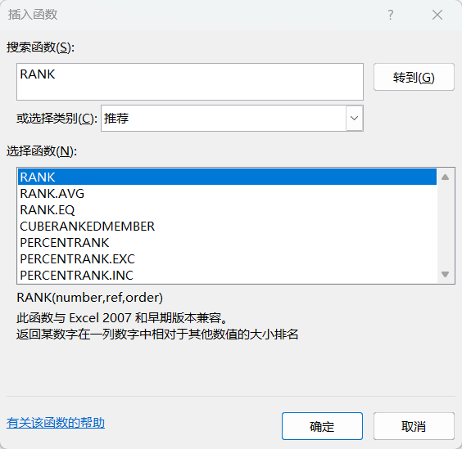
RANK
简介

Slide 6

RANK
简介
RANK常见格式

Slide 7



RANK
RANK常见格式
=RANK(G3,$G$3:$G$12,0)
此函数意为求G3到G12的排名
$意为不改变求排名的区域

Slide 8
TRIMMEAN

Slide 9

TRIMMEAN
简介

Slide 10
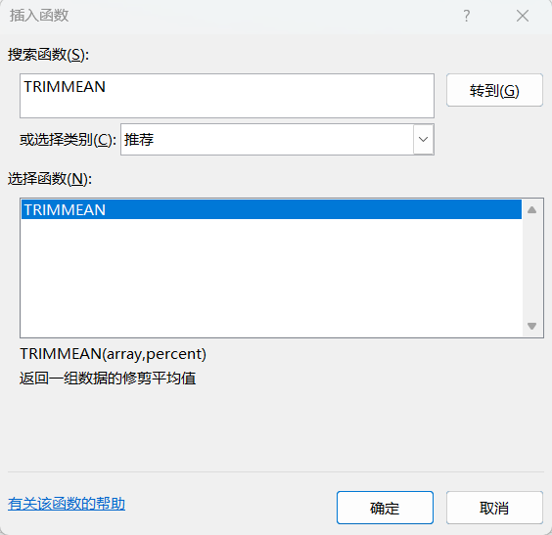
TRIMMEAN
简介

Slide 11
TRIMMEAN
简介
TRIMMEAN常见格式

Slide 12
TRIMMEAN
TRIMMEAN常见格式
=TRIMMEAN(C3:K3,2/9)
此函数意为求C3到K3的平均数，同时去除最高和最低值
2/9意为在C3到K3的这9个单元格中去除最高和最低值

Slide 13
AVERAGE

Slide 14

AVERAGE
简介

Slide 15
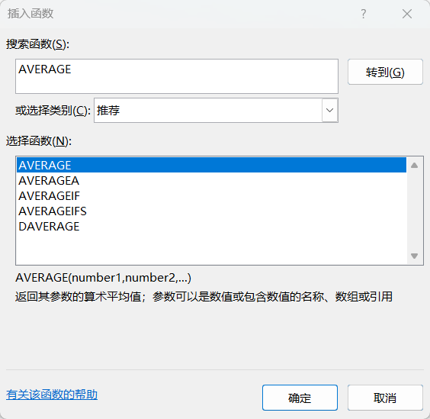
AVERAGE
简介

Slide 16

AVERAGE
简介
AVERAGE常用格式

Slide 17
AVERAGE
AVERAGE常用格式
=AVERAGE(B2:F2)
此函数意为求B2到F2的平均数

Slide 18
SUM

Slide 19

SUM
简介

Slide 20
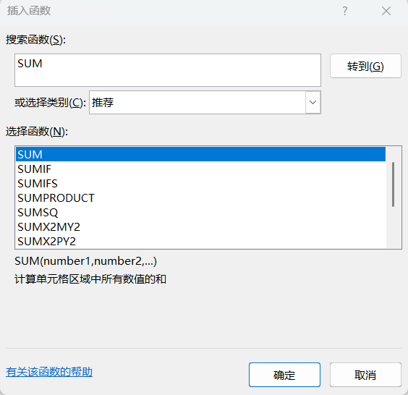
SUM
简介

Slide 21

SUM
简介
SUM常用格式

Slide 22
SUM
SUM常用格式
=SUM(B2:F2)
此函数意为求B2到F2的总数

Slide 23
Thank you

